Slide 1
RESIDENTES
Sistema para administrar colonias, fraccionamientos, conjuntos residenciales y condominios

Slide 2
GomeZoft
¿Quienes Somos?
Nosotros somos GomeZoft, empresa nueva, constituida por jóvenes emprendedores mexicanos.
Misión
Somos una empresa proveedora de herramientas tecnológicas que ayudaran a satisfacer y automatizar procesos que intervienen en al atención de tus necesidades, haciendo tus tareas cotidianas mas sencillas.
Visión
Ser líderes en automatización de procesos que facilitarían tus tareas del día a día. Siendo nosotros la puerta que conecta tu vida cotidiana con la tecnología.

Slide 3
GomeZoft
¿Qué ofrecemos?
Servicio personalizado, de acuerdo a tus necesidades.
Mantenerte al día con las soluciones tecnológicas.
Entender tu problemática y ofrecer soluciones.
Entregas funcionales, por fases.
Sistema amigable.
Alta disponibilidad en cualquier dispositivo, por medio de internet.
Soporte en línea o presencial.

Slide 4
RESIDENTES
Módulos.
Administrativo
Vecino
Registro Visitantes

Slide 5

Modulo Administrativo
Realiza las tareas administrativas de tu conjunto residencial desde cualquier dispositivo.
Agiliza los procesos de comunicación y toma de decisiones con tus vecinos.
Facilita la promoción de productos y servicios entre los vecinos.

Slide 6
Características
Amigable:
Nuestra plataforma tiene un manejo de información muy amigable, es sencilla de utilizar; gestiona fácilmente toda la información de tu conjunto residencial.
Transparencia:
A través de los informes periódicos de ingresos y egresos, balances y estados de cuenta por lote, los administradores podrán transparentar, ante los vecinos, el manejo del dinero.
Comunicación:
Agiliza la comunicación entre administradores y vecinos: cuentas personalizadas para cada uno, envío de notificaciones, documentos, quejas y sugerencias en tiempo real.

Slide 7
Características
Reserva de Áreas Comunes:
Agenda y visualiza eventos privados o públicos; identifica las fechas disponibles para las áreas comunes.
Quejas y sugerencias:
Envío, recepción y seguimiento a las quejas y sugerencias de los vecinos.
Encuestas:
Diseña encuestas electrónicas para todos los colonos o para aquellos que se encuentran al corriente en sus cuotas de mantenimiento. Obtén reportes automáticos sobre los resultados.

Slide 8
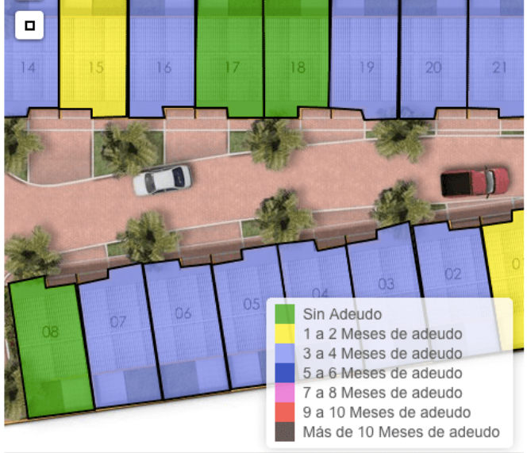
Modulo Vecino
Podrás visualizar de forma sencilla el estado de cuenta de cada lote y los atrasos en cuotas de mantenimiento.
Si tu Conjunto Residencial no tiene una representación gráfica, ¡no te preocupes!, RESIDENTES te presentará la información en forma de listado.
¿Necesitas un médico, un mecánico…? Ubica en tu mapa el lugar donde se encuentran los productos o los servicios que oferten los vecinos registrados.

Slide 9
Características
Seguridad:
El usuario contara con botón de alerta, desde cualquier dispositivo con acceso a internet
Pagos / Gastos:
El usuario podrá domiciliar sus pagos o pagar directamente en caja, podrá ver el estatus de sus pagos, en tiempo real. El usuario recibirá informes de los gastos / ingresos del fraccionamiento.
Lotificación:
Visualiza los lotes de tu conjunto residencial en un mapa y obtén toda la información de cada uno de ellos con un solo clic.

Slide 10
Características
Red Socio-vecinal:
Contamos con una red social interna, única en este tipo de plataformas, que es de uso exclusivo para los vecinos del conjunto, donde pueden crear comunidades virtuales para el intercambio de información.
Centro de noticias:
Además de la plataforma de administración y comunicación; contarás con un centro de noticias para publicitar tu conjunto residencial hacia el exterior. Coloca noticias, eventos exitosos y todo aquello que promocione y dé plusvalía a tu conjunto.

Slide 11
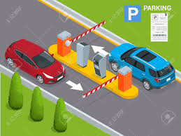
Modulo de Registro de Visitantes
Controla el acceso de las personas que ingresan a tu conjunto residencial.
Elimina las bitácoras de registro de vehículos en papel.
Obtén informes sobre hora de entrada, de salida, datos de vehículo y datos personales de los visitantes.

Slide 12
Características
Programa:
Cada colono especifica las fechas y los datos de las personas que ingresarán a su domicilio desde su cuenta de usuario. Ya sean visitas, proveedores o personal de apoyo doméstico. Recibe notificaciones en nuestra app de las entradas y salidas de la visitas a su domicilio.
Registra:
El vigilante confirma en la plataforma el pre-registro del visitante. Al encontrarlo en el listado, captura imagen del vehículo, de la identificación y registra su entrada. En caso de visitas recurrentes la plataforma recupera los datos previamente registrados optimizando los tiempos de acceso.
Informes:
El administrador de la plataforma cuenta con una bitácora digital diaria e histórica, que le informa sobre horas de entrada y salida, datos del vehículo y datos de las personas que ingresaron al conjunto residencial.

Slide 13
Planes a futuro
Conexión de sistema Residentes con plumillas de acceso vehicular electrónicas.
Apertura automática para quienes no tiene ADUEDO
Vecinos con adeudo abrirán de forma manual.

